Slide 1

Herstellung eines Snowboards:
Auslegung und Herstellung eines flächigen Verstärkungstextils mit minimalem Verschnitt
Philipp Dörr, Jiayu Wu, Joseph Guhl, Xiaoxu Li, Niclas Pohl
Belegarbeit im Modul Herstellung textiler Verstärkungsstrukturen (SoSm 2021)
Fakultät für Maschinenbau
Institut für Strukturleichtbau
Professur Textile Technologien
Leitung: Prof. Dr. Holger Cebulla
Betreuer: M. Sc. Conrad Ehemann, M. Sc. Marc Fleischmann
Chemnitz, 13.07.2021

Slide 2
Inhalte
Aufgabenstellung
Auswertung und Ergebnisse
Zusammenfassung
Notes:
Grundlagen: Anpassungsfähigkeit des Exoskelettes von Krebstieren
Aufgabenstellung im Kontext bionischer Forschung

Slide 3
Aufgabenstellung
1. Wahl und grundlegende Auslegung des Faserhalbzeugs
textiltechnische Auslegung (Rovingbreite, Flächenmasse, textile Blockdicke)
2. Auslegung des textilen Flächenhalbzeugs
3. Diskussion über Abweichung von Anforderungen
Bauteileigenschaften
Herstellungsprozess
Marktrecherche, Auswahl geeigneter Carbonrovings
Wahl und Darstellung einer geeigneten Bindung
Abschätzung Materialverbrauch

Slide 4
Inhalte
Aufgabenstellung
Auswertung und Ergebnisse
Zusammenfassung

Slide 5
1. Etappen zur Wahl und grundlegenden Auslegung des Faserhalbzeugs
Anforderungen an Fasergelege (Zug- und Druckgurt)
Geeigneter Carbonroving
Marktrecherche
Parameter | Zahlen wert | Einheit
Rovingbreite | ? | mm
Flächenmasse | 600 | g/m²
max. textile Blockdicke | 1,9 | mm
Zugfestigkeit | ≥ 4 | GPa
E-Modul | ≥ 240 | GPa
Bruchdehnung | ≥ 1,7 | %
Faseranteil* | 55 | vol.%
Faserlagen* | 0/+45/-45 | °
Tenax®-J HTA40 E15 ^{[a]}
1K
67 tex; 1,77 g/cm³
4,1
240
1,7
EP-Harzsystem*
Tenax®-J HTS40 E13 ^{[a]}
3K
200 tex; 1,77 g/cm³
4,4
240
1,8
EP-Harzsystem*
Tenax®-E HTS40 F13 ^{[a]}
6K
400 tex; 1,77 g/cm³
4,4
240
1,8
EP-Harzsystem*
*Angaben für symmetrischen Kernverbund [a] Filamentdurchmesser 7,0 μm

Slide 6


1. Etappen zur Wahl und grundlegenden Auslegung des Faserhalbzeugs
Anforderungen an Fasergelege (Zug- und Druckgurt)
Parameter | Zahlen wert | Einheit
Rovingbreite | ? | mm
Flächenmasse | 600 | g/m²
max. textile Blockdicke | 1,9 | mm
Zugfestigkeit | ≥ 4 | GPa
E-Modul | ≥ 240 | GPa
Bruchdehnung | ≥ 1,7 | %
Faseranteil* | 55 | vol.%
Faserlagen* | 0/+45/-45 | °
Tenax®-J HTA40 E15 ^{[a]}
1K
67 tex; 1,77 g/cm³
4,1
240
1,7
EP-Harzsystem*
(1) Querschnitt
$$A0=Tt/ρ$$
(67/1,77)*0,001 mm²
= 0,038 mm²
(2) Rovingbreite
$$d=\sqrt{4A0/π}$$
= 0,22 mm
*Angaben für symmetrischen Kernverbund [a] Filamentdurchmesser 7,0 μm

Slide 7


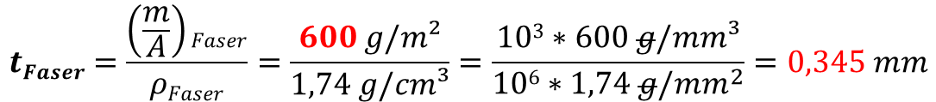
Soll-Flächengewicht des Faseraufbaus
$$\left(\frac{m}{A}\right)Kohlenstoffaser =600 g/m²$$
? Nein
Theoretische Dicke des Faseraufbaus
$$tFaser=\frac{\left(\frac{m}{A}\right)Faser}{ρFaser}=\frac{600 g/m²}{1,74 g/cm³}=\frac{103∗600 g/mm³}{106∗1,74 g/mm^{2}}=0,345 mm$$
Für 𝜑_{Faser} = 55 vol.% beträgt die Gesamtdicke des „Laminates“ (?)
$$tLaminat=\frac{tFaser}{φFaser}=\frac{0,345 mm}{0,55}=0,627 mm$$
Die theoretische Harzdicke beträgt:
$$tHarz=tLaminat∗φHarz=0,627 mm ∗0,45=0,282 mm$$
Die Dichte des Harz-/Härtersystems (SR 8500/SZ 8525) beträgt 𝜌_{𝐻𝑎𝑟𝑧} = 1,055 g/cm³
Es ergibt sich der theoretische Harzverbrauch
$\left(\frac{m}{A}\right)Harz =tHarz ∗$ $ρHarz=0,282 mm ∗1,055\frac{g}{{cm}^{3}}=0,282∗10-3 m∗1,055∗106\frac{g}{m^{3 2}}=297,51\frac{g}{m^{2}}$
$$\left(\frac{m}{A}\right)Gesamtlaminat =\left(\frac{m}{A}\right)Kohlenstoffaser+\left(\frac{m}{A}\right)Harz=897,51 g/m²$$

Slide 8
1. Etappen zur Wahl und grundlegenden Auslegung des Faserhalbzeugs
Abarbeiten der
Aufgabenstellung 1
und Aufgabenstellung 2
I.
I. FORMEL 1
= Ergebniss
„Bedingung“
nicht erfüllt
II.
II. FORMEL 2
= Ergebniss
„Bedingung“
nicht erfüllt
III a.
III b.
III a. FORMEL 3
III b. FORMEL 4
= Ergebniss
= Ergebniss
IV.
IV. FORMEL 5
= Ergebniss

Slide 9
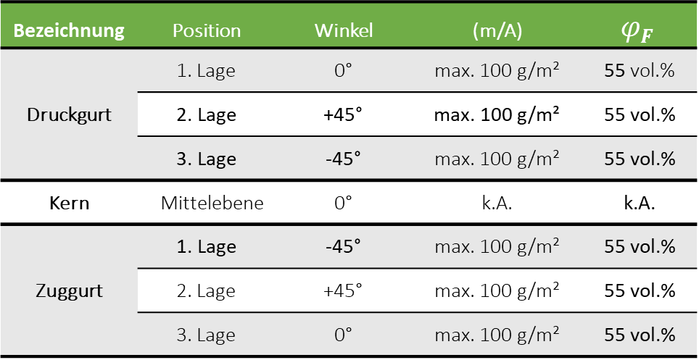
2. Auslegung des textilen Flächenhalbzeugs
KONZEPT
Weiterverarbeitung zu symmetrischen Kernverbund
Bezeichnung | Position | Winkel | (m/A) | $$φF$$
Druckgurt | 1. Lage | 0° | max. 100 g/m² | 55 vol.%
 | 2. Lage | +45° | max. 100 g/m² | 55 vol.%
 | 3. Lage | -45° | max. 100 g/m² | 55 vol.%
Kern | Mittelebene | 0° | k.A. | k.A.
Zuggurt | 1. Lage | -45° | max. 100 g/m² | 55 vol.%
 | 2. Lage | +45° | max. 100 g/m² | 55 vol.%
 | 3. Lage | 0° | max. 100 g/m² | 55 vol.%
?
?
?
?
?
?
Abb. modifiziert nach: Handbuch Faserverbundkunststoffe/ Composites, 4. Auflage, AVK – Industrievereinigung Verstärkte Kunststoffe e. V., Springer 2014

Slide 11
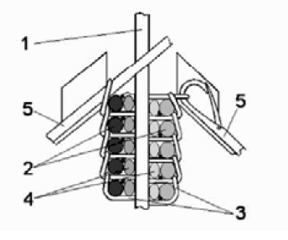
Chok Cherif: 6.3.5 2D- und 3D-Gestricke mit integrierten Verstärkungsfäden
Generell werden Gestricke mit in die Maschenstruktur integrierten Verstärkungsfäden als Mehrlagengestricke (MLG) bezeichnet. MLG verbinden die Vorteile von Gestricken, wie über die Maschenlänge einstellbare Drapierbarkeit, mit denen der Gelegetechnik, wie etwa eine gestreckte Verstärkungsfadenanordnung. Dadurch lassen sich auch sehr komplexe Bauteilgeometrien mit gestrickten Verstärkungshalbzeugen faltenfrei abbilden. Die mechanischen Eigenschaften in den jeweiligen Gestrickrichtungen, z. B. bei einer Zugbeanspruchung, werden in der Regel von den eingesetzten Fadenmaterialien dominiert.
Auf Grund der Maschenstruktur und den daraus resultierenden Eigenschaften, wie Verstärkungsfadenanteil in Dickenrichtung und gestricktypische Strukturdehnungen, weisen MLG-Halbzeuge ein hohes Potenzial u. a. für den Einsatz in crash- und impactbelasteten Leichtbauteilen auf.
Multiaxial verstärktes MLG und Laborflachstrickmaschine zur Herstellung
(1: Kettfaden, 2: Schussfäden, 3: diagonale Kettfäden,
4: Maschenfaden, 5: Nadeln)
(Bild: Chok Cherif)
Die konsequente Weiterentwicklung der Möglichkeiten zur Einbringung von Verstärkungsfäden in mehr als zwei Raumrichtungen erlaubt die Realisierung von multiaxial verstärkten Gestricken. Die Umsetzung eines Fertigungsprinzips ist auf einer Laborflachstrickmaschine am ITM erfolgt

Slide 12
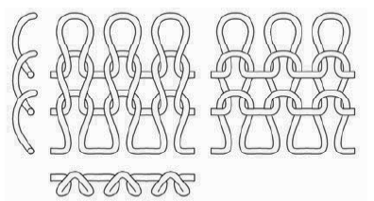
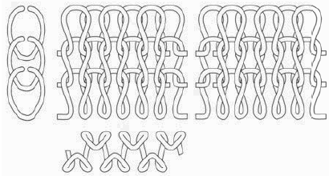
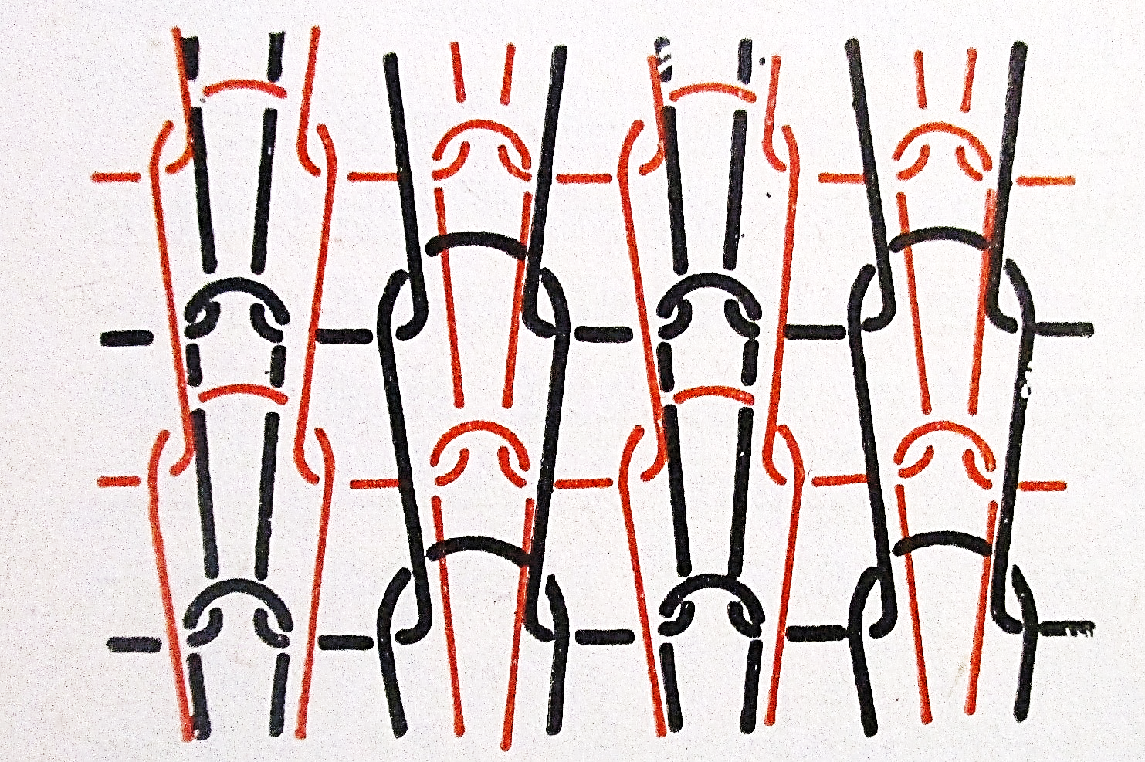
Chok Cherif: 6.2.3.6 MLG-Bindungen
Im Hinblick auf den Einsatz von Gestricken als Verstärkungshalbzeuge in Faserkunststoffverbunden
soll an dieser Stelle die abgeleitete Bindung zur Herstellung
von Mehrlagengestricken (MLG), die RL-MLG- bzw. RRG-MLG-Bindung, eingeführt werden. Basis der Bindungen ist die RL- bzw. RRG-Grundbindung, jeweils erweitert durch in die Maschenstruktur integrierte gestreckte Schuss- und Kettfäden (Abb. 6.10). Je nach Maschinenkonfiguration kann eine unterschiedliche Anzahl von Kett- und/oder Schussfadenlagen in die Maschenstruktur integriert werden
Grundbindung Rechts-Links: rechte und linke Gestrickseite
(Bild: Cherif, 2011)
Grundbindung Rechts-Rechts: rechte und linke Gestrickseite
(Bild: Cherif, 2011)
Grundbindung Rechts-Rechts-gekreuzt (RRG)
(Bild: Offermann, Tausch-Marton, 1978)

Slide 13
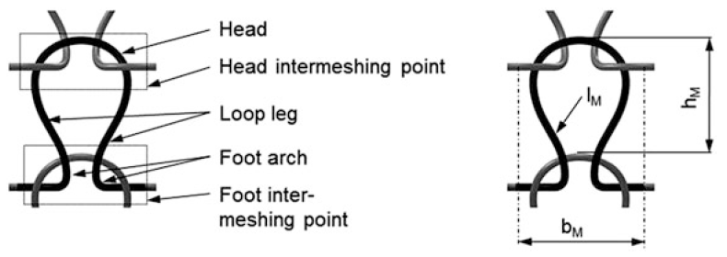
Components of a stitch and stitch geometry
(Bild: Cherif, Textile Materials for Lightweight Constructions, Springer-Verlag Berlin Heidelberg 2016)

Slide 14
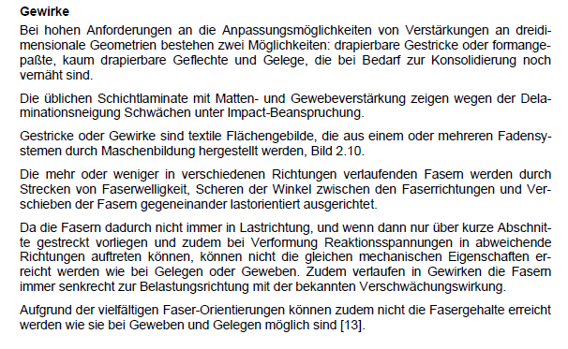
Ehrenstein, Faserverbund-Kunststoffe, 2. Auflage, Hanser Verlag, 2006

Slide 15
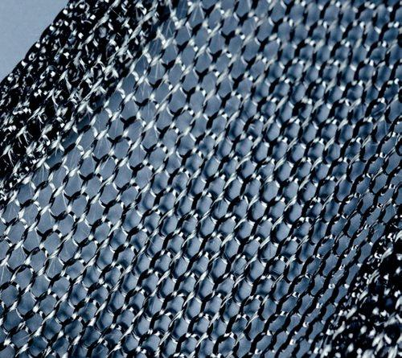
2. Auslegung des textilen Flächenhalbzeugs
KONZEPT
Carbonfasergestricke
(Bild: Buck/ Vogel Communications Group GmbH & Co. KG)
https://www.maschinenmarkt.vogel.de/faltenfreie-textilstruktur-durch-fasergestricke-gal-380145/?p=1
Carbonfasergestrick
https://www.europages.de/BUCK-GMBH-CO-KG/00000005316422-001/Dokumentation.html

Slide 16
Inhalte
Aufgabenstellung
Auswertung und Ergebnisse
Zusammenfassung

Slide 17
Zusammenfassung
Ergebnisse
Xyz …
Abc …
Xyz…
Abc…
Abc…
Abweichungen
Xyz…
Abc…
Philipp ist schuld…
Empfehlungen
Xyz…
Abc…

Slide 18
Quellen
https://www.teijincarbon.com/fileadmin/PDF/Datenbl%C3%A4tter_dt/Product_Data_Sheet_TSG01de__EU_Filament___DE_.pdf
Offermann, Tausch-Marton, Grundlagen der Maschenwarentechnologie, VEB Fachbuchverlag Leipzig, 1978
Cherif, Textile Materials for Lightweight Constructions, Springer, 2015
Cherif, Textile Werkstoffe für den Leichtbau, Springer, 2011
Ehrenstein, Faserverbund-Kunststoffe, 2. Auflage, Hanser Verlag, 2006
Handbuch Faserverbundkunststoffe/ Composites, 4. Auflage, AVK – Industrievereinigung Verstärkte Kunststoffe e. V., Springer 2014

Slide 19
Vielen Dank für Ihre Aufmerksamkeit.

Slide 20
Kontaktdaten
Philipp Dörr philipp.doerr@mb.tu-chemnitz.de
Jiayu Wu jiayu.wu@s2016.tu-chemnitz.de
Joseph Guhl joseph.guhl@s2021.tu-chemnitz.de
Xiaoxu Li xiaoxu.li@s2016.tu-chemnitz.de
Niclas Pohl niclas.pohl@s2019.tu-chemnitz.de

